Slide 1
ОТЧЕТ
Администрации
Коткозерского сельского поселения
об итогах 2019года

Slide 2
I. Приоритетные задачи на 2019 год
1. Проведение работ по благоустройству Коткозерского сельского поселения.
2. Проведение работ по ремонту уличного освещения
3. Проведение работ по содержанию автомобильных дорог местного значения.
4. Проведение работ по ремонту здания МБУ « Коткозерский СДК», а именно реконструкция системы отопления в здании и создание карельской горницы.
5. Участие в разработке Генерального плана и Правил землепользования и застройки в Коткозерском сельском поселении.
6. Содействие в проведении работ по строительству уличной газораспределительной сети в Коткозерском СП (д. Гошкила, д. Торосозеро и д. Коткозеро), согласно Адресной инвестиционной программе Республики Карелия на 2018 год и на плановый период 2019 и 2020 годов.
7. Содействие развития территориального общественного самоуправления ( ТОС) на территории поселения.
8. Оказание поддержки малого и среднего предпринимательства, в том числе по сельскохозяйственному направлению.

Slide 3
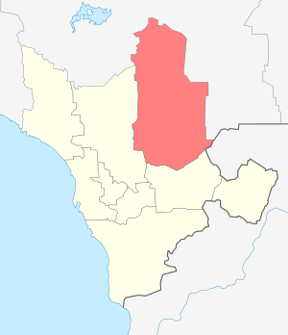
Общая характеристика Коткозерского сельского поселения
Границы:
1.Святозерское СП
2.Крошнозерское СП
3.Ведлозерсое СП
4.Коверское СП
5.Куйтежское СП
6.Ленинградская область

Slide 4
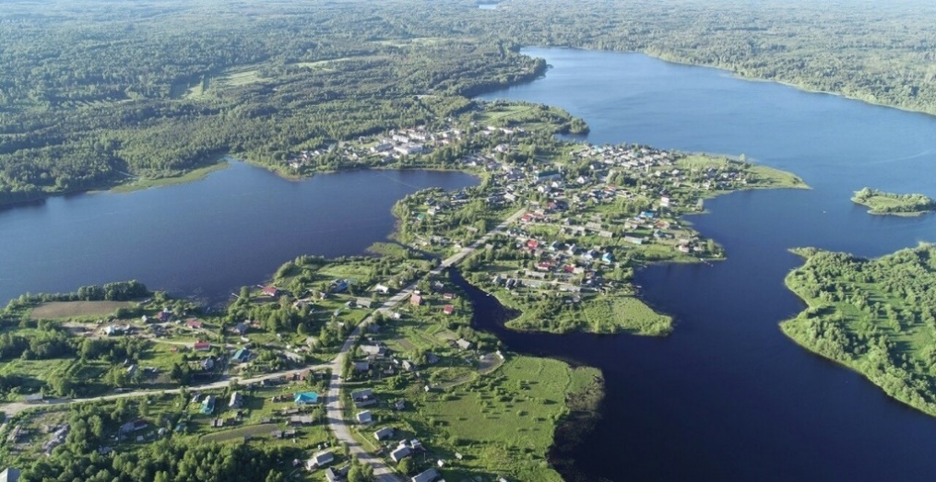
Демографическая ситуация
Общая численность населения
на 01.01.2019 год – 1077 чел.
д. Березовая гора -4 чел
д. Вагвозеро – 4 чел
п. Верхнеолонецкий – 263 чел
д. Гошкила – 6 чел.
п. Интерпоселок – 72 чел
Д. Кескозеро – 7
д. Коткозеро - 650 чел
д. Лумбозеро - 7чел.
д. Торосозеро – 23 чел
д. Утозеро- 10 чел.
п. Черная речка – 35 чел.

Slide 5
Основные характеристики бюджета
Коткозерского сельского поселения
в 2019 году

Slide 6
ДОХОДЫ
РАСХОДЫ
Факт
7 074 960 руб.
Факт
6 568 740 руб.

Slide 7
Доходная часть бюджета
Наименование доходных источников | Факт 2019 тыс.руб.
Налоговые доходы, всего в т.ч.: | 2763,02
НДФЛ | 164,08
Налог на имущество физических лиц | 74,79
Земельный налог | 590,61
Акцизы на ГСМ | 1933,29
Единый сельхоз налог | 0,25

Slide 8
Доходная часть бюджета
Наименование доходных источников | Факт 2019
Собственные налоговые и неналоговые доходы | 3562,13
Безвозмездные поступления из других бюджетов ( РК и района): дотации, субвенции и пр. | 3512,82
Итого собственных доходов (налоговых и неналоговых) | 7074,961

Slide 9
Доходная часть бюджета поступления из бюджета РК и района
(дотации, субвенции из бюджетов других уровней)
 |  | Факт отчетного периода
Из бюджета муниципального района, в том числе:
Дотация на выравнивание бюджетной обеспеченности | 1 818,7
Межбюджетные трансферты | 90,6
Из бюджета Республики Карелия, в том числе:
Субвенция на ВУС | 128,4
Субсидия на ремонт ДК | 573,6
ТОС | 901,5
Безвозмездные поступления от ФЛ | 132,1
ИТОГО | 3644,9

Slide 10
Доходная часть бюджета

Slide 11
Расходная часть бюджета
Наименование показателя | Факт
«Общегосударственные вопросы», всего: | 1 667,25
- расходы на осуществление деятельности органов местного самоуправления | 136,18
-заработная плата, начисления на заработную плату | 1352,67
-административная комиссия | 1,0
другие общегосударственные вопросы (изготовление смет в РЦЦС, проведение аукционов, обслуживание сайта) | 30,75
Расходы на осуществление первичного воинского учета | 128,40
Расходы по передаче полномочий фин.органу | 96,0

Slide 12
Расходная часть бюджета
Наименование показателя | Факт
Дорожное хозяйство ( дорожная деятельность, уличное освещение) | 1 622, 96
Благоустройство в том числе: Акарицидная обработка территории ДК борьба с борщевиком | 6,51 6,51
ТОС ( реализация проектов) | 993,61
«Культура», содержание ДК | 1440,48
Ремонт ДК ( окна, двери, косметический ремонт) | 662,24
Итого: | 4 732,33

Slide 13
Основные мероприятия
в рамках исполнения полномочий
по решению вопросов местного значения в 2019 году

Slide 14
Жилищно-коммунальное хозяйство
Жилищный фонд
Водоснабжение
Водоотведение
Сбор ТКО
МУП Олонецкого района «Расчетно-ресурсный центр».
ООО «Автоспецтранс»
Непосредственное управление домов

Slide 15
Жилищный фонд
Полномочия по содержанию
2016 г
2017
д. Коткозеро,ул. Виллальская, д. 8
д. Коткозеро, ул.Олонецкая,д.20
С 2015 г. переданы на уровень района
п. Верхнеолонецкий,ул.Октябрьская,д.29

Slide 16
Жилищный фонд
2018
2019 г
Д. Коткозеро, ул. Школьная, д 2
д. Коткозеро,ул. Школьная, д. 4
п. Верхнеолонецкий,ул.Октябрьская, д.42
Д. Коткозеро, ул. Олонецкая, д. 23

Slide 17
Основные мероприятия
в рамках исполнения полномочий сельского поселения.

Slide 18
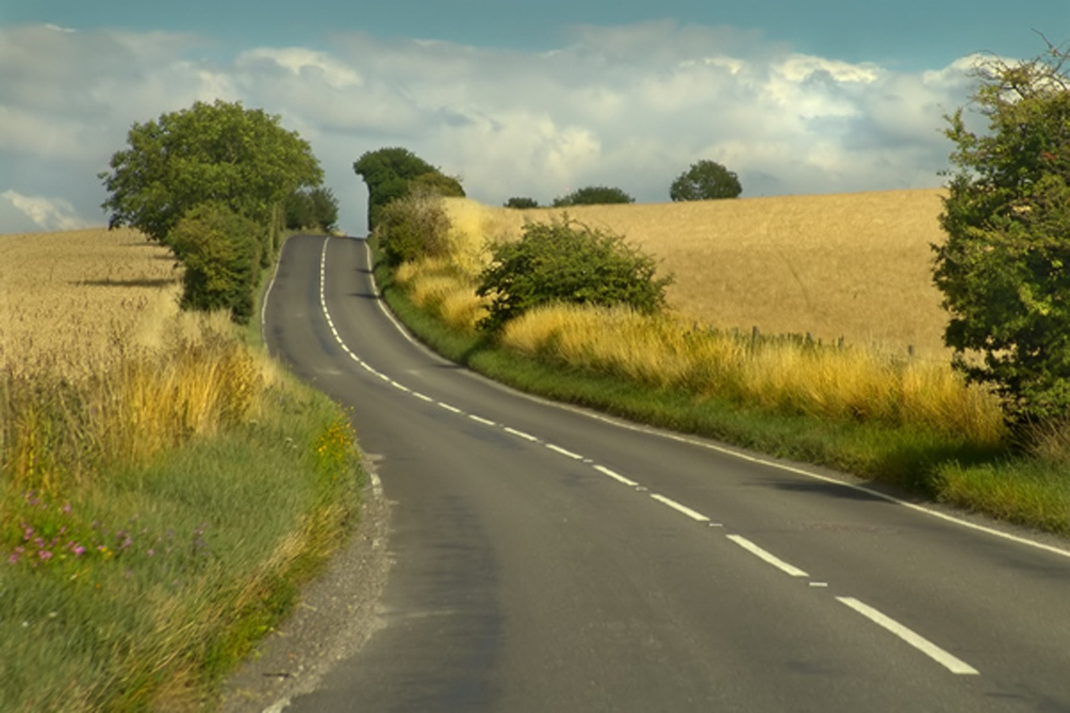
Общая протяженность муниципальных дорог
23 км. 863 м.

Slide 19
Создание условий для организации досуга и обеспечение жителей поселения услугами организаций культуры

Slide 20
Бюджетная сфера
МКОУ « Коткозерская СОШ»–11 классов, 112 обучающихся; 4 группы, в них 36 воспитанника;
Библиотека д. Коткозеро– 345 читателей;
Библиотека п.Верхнеолонецкий – 136
ФАП п. Верхнеолонецкий
ФАП д. Коткозеро
Верхнеолонецкое лесничество
Коткозерское лесничество
МБУ « Коткозерский СДК»
МО Администрация Коткозерского сельского поселения

Slide 21
Общественные организации
КРОО «Живая деревня»
КОО «Доброта»
Совет ветеранов д. Коткозеро
ТОС п. Верхнеолонецкий
ТОС «Доброта» д. Коткозеро
ТОС « Вдохновение» д. Коткозеро
ТОС «Возрождение» п. Интерпоселок
ТОС « Фортуна» д. Коткозеро
ТОС д. Утозеро
ПО Партии « Единая Россия» -2

Slide 22
Религиозные организации (Русской православной церкви)
Приход Храма во имя блаж. Фаддея Петрозаводского в п. Верхнеолонецкий
Приход Храма апостолов Петра и Павла д. Коткозеро
Важеозерский Спасо-Преображенский мужскоц монастырь п. Интерпоселок
( основание обители около 1520 г препп. Никифором и Геннадием Важеозерских)

Slide 23
ТОС - 6
Проекты, реализованные ТОС | 2019 руб.
ТОС «Вдохновение» д.Коткозеро | 206 651
ТОС «Доброта» д. Коткозеро | 335 000
ТОС п. Верхнеолонецкий | 330 000
ИТОГО | 893 611

Slide 24
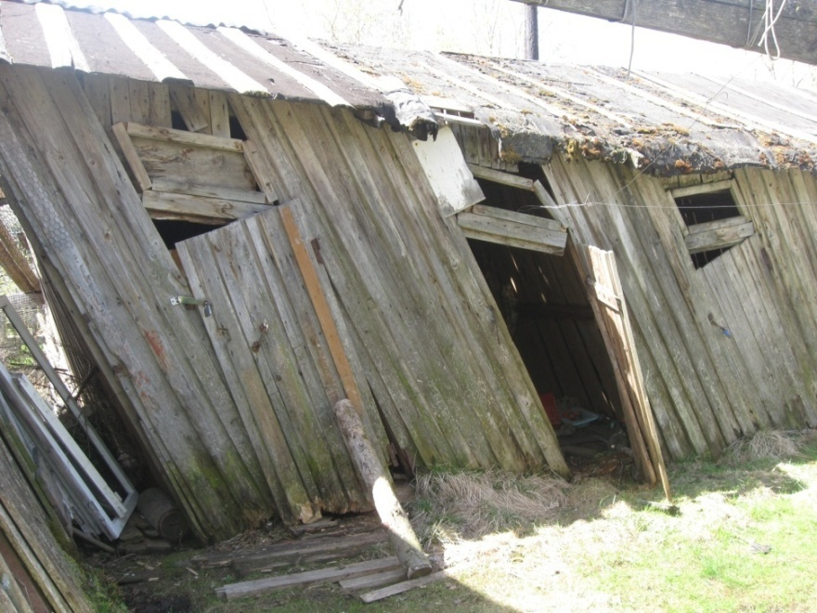
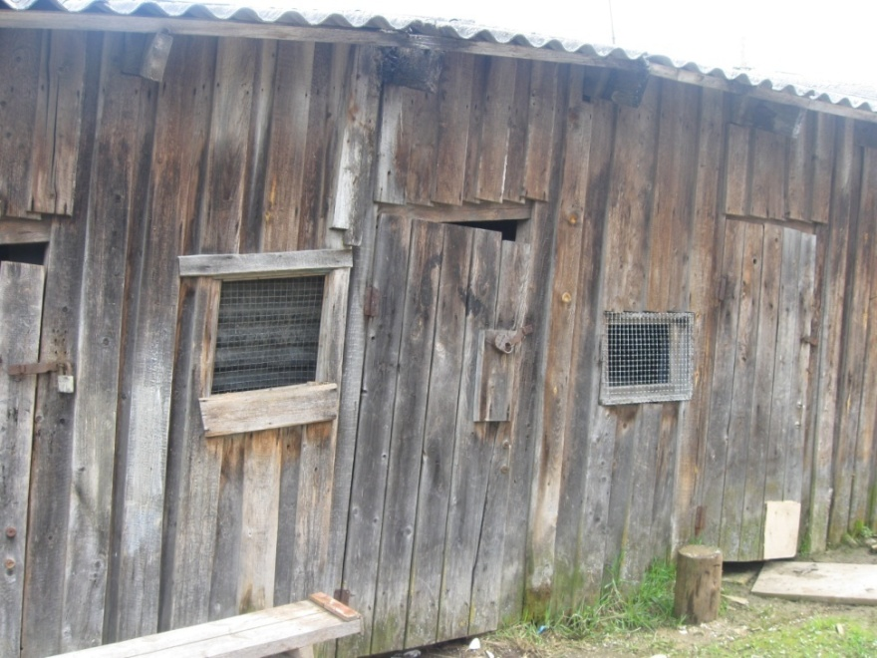
Старые сараи

Slide 25
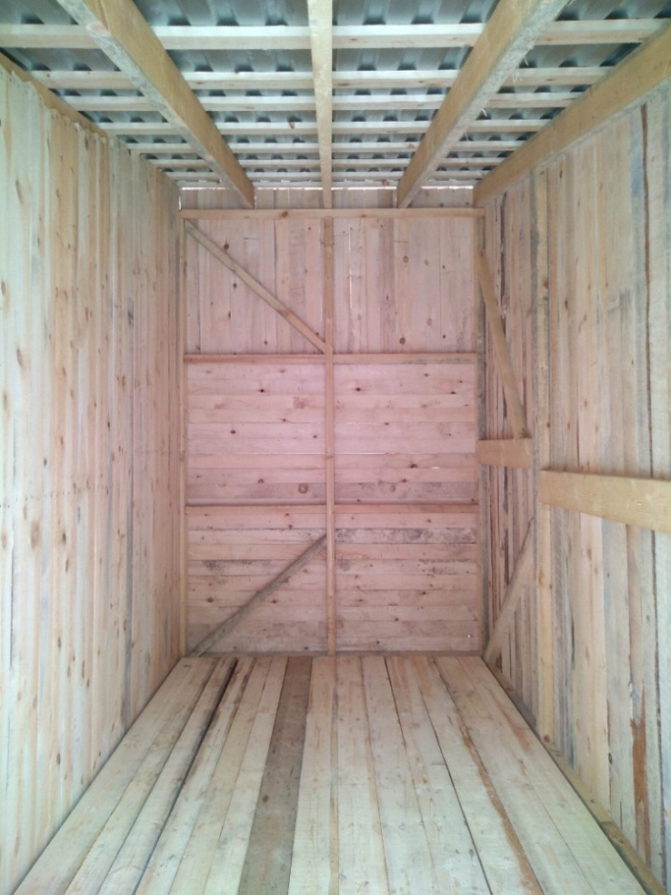
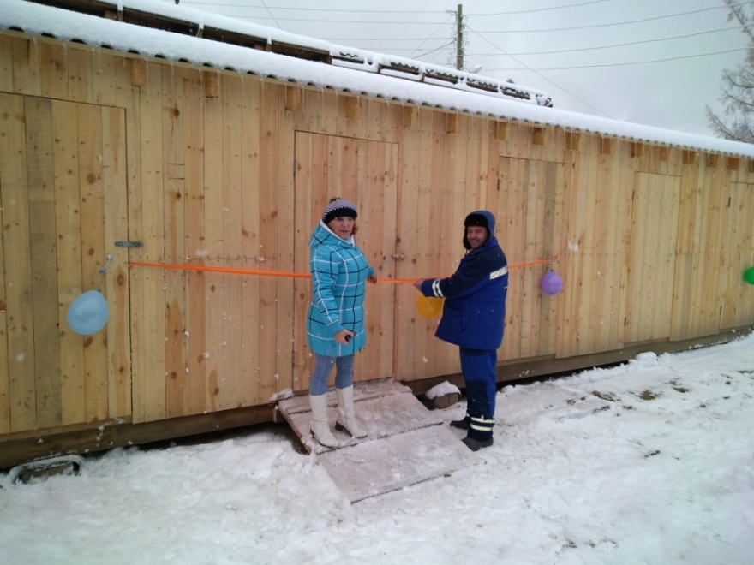

Slide 26
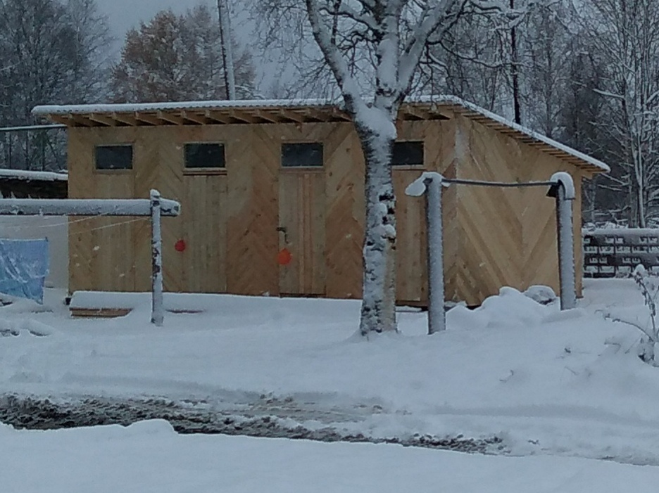
Новые 4 сарая

Slide 27
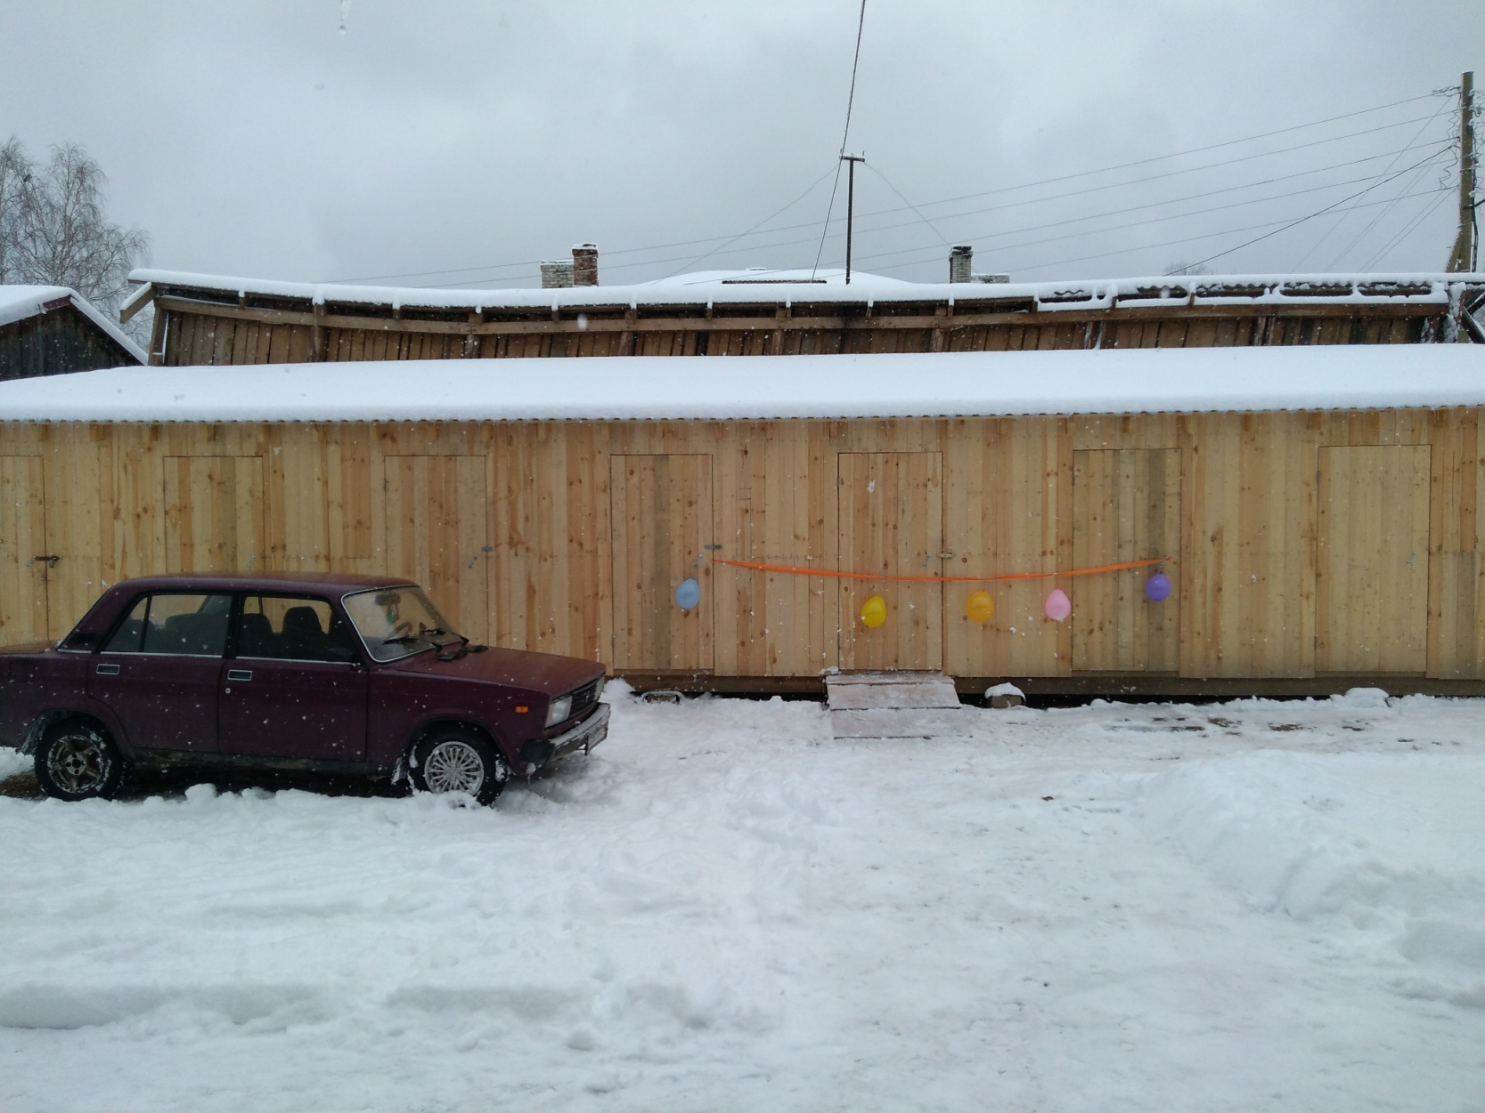
Новые 8 сараев

Slide 28
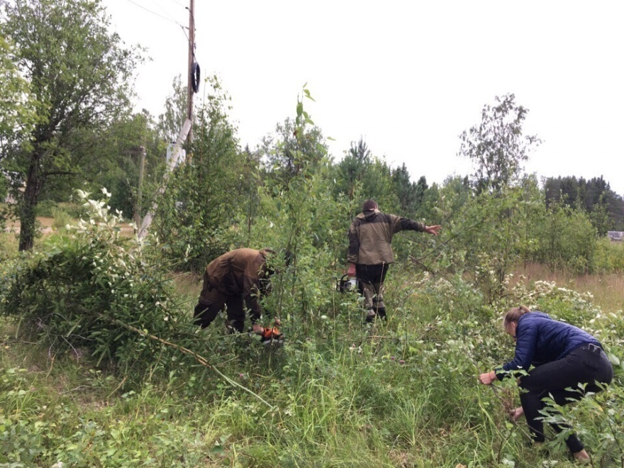
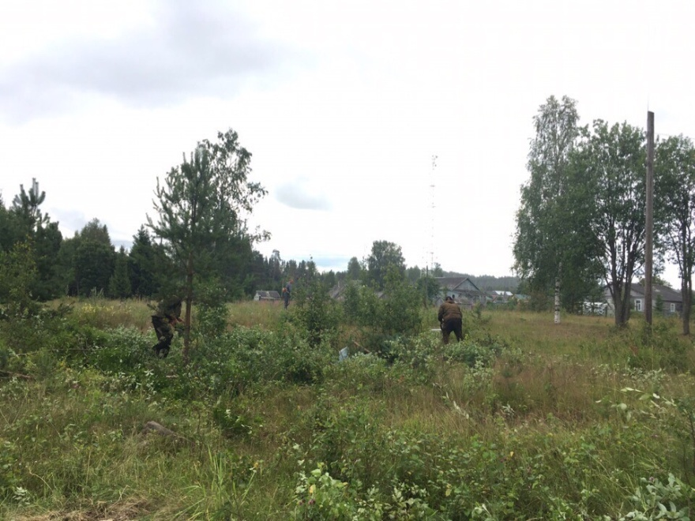
1 субботник по подготовке места

Slide 29
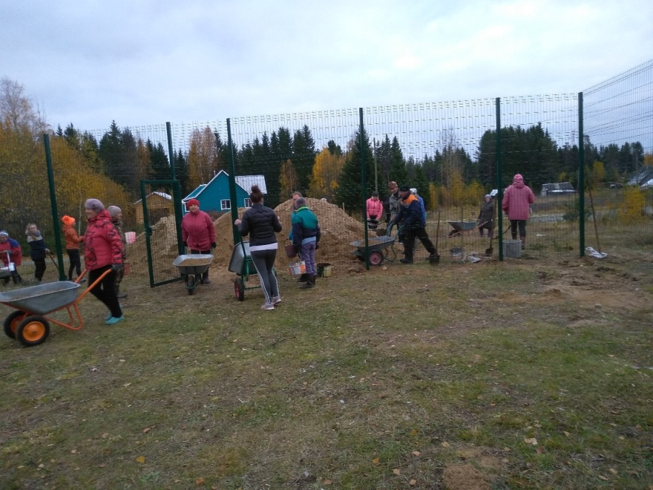
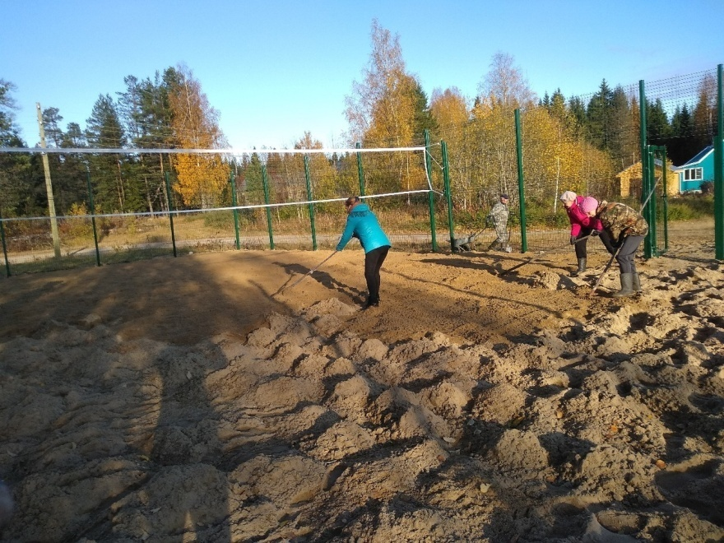
Субботник 2
Развоз песка 32 т.
Разравнивание

Slide 30
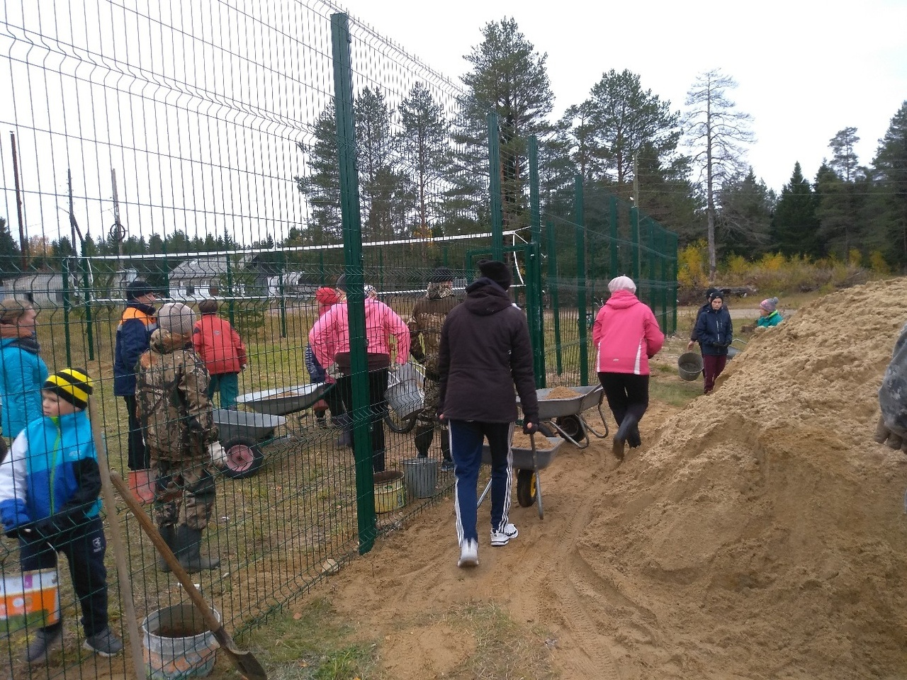

Slide 31
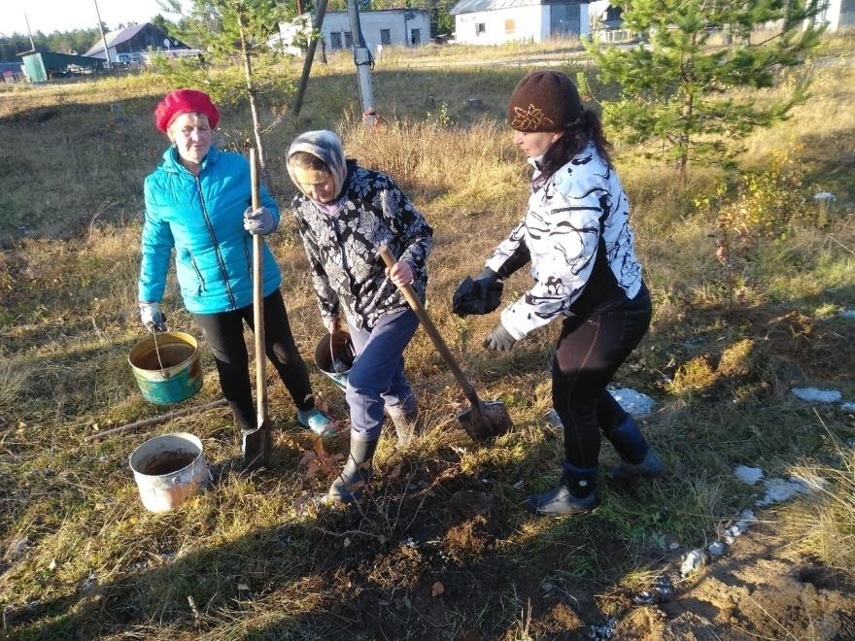
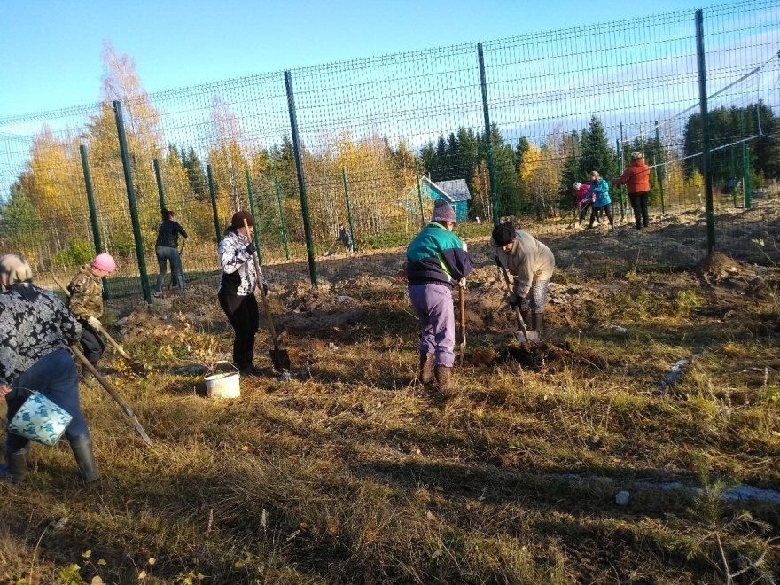
Субботник 3
Посадка саженцев кустов
сирень
калина

Slide 32
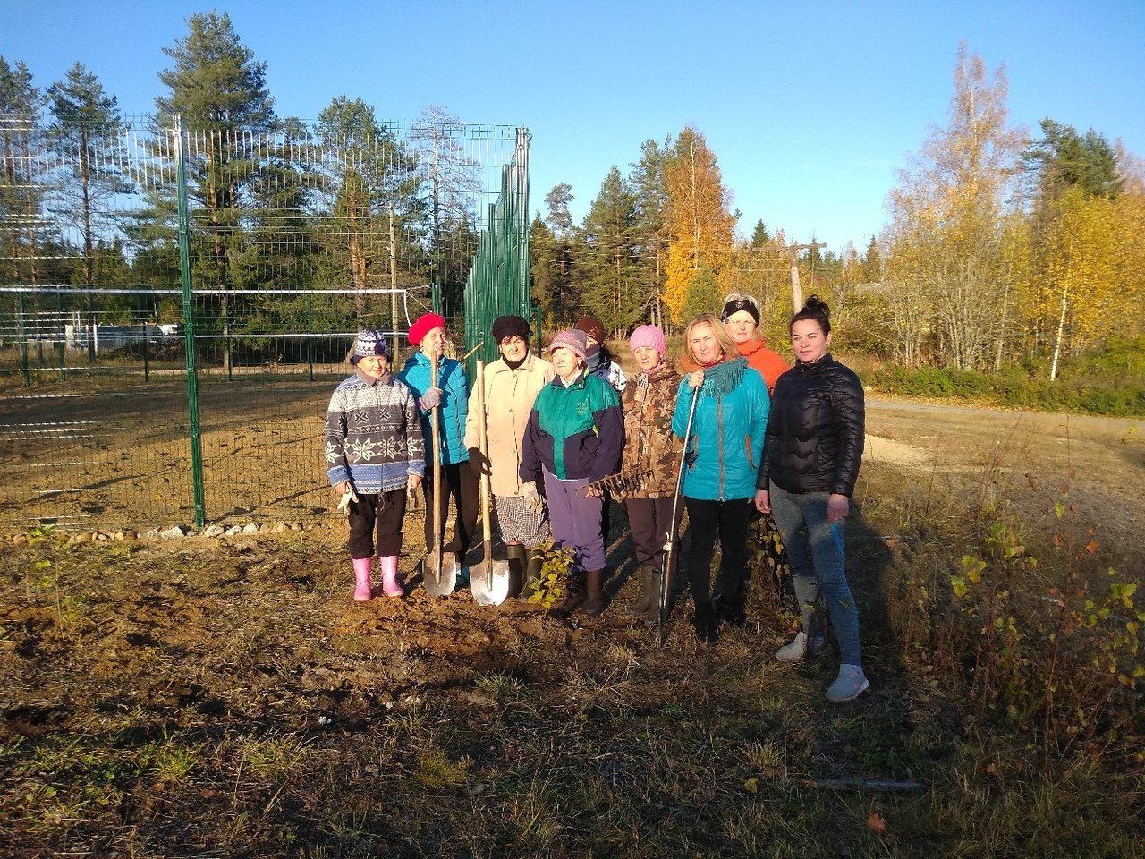

Slide 33
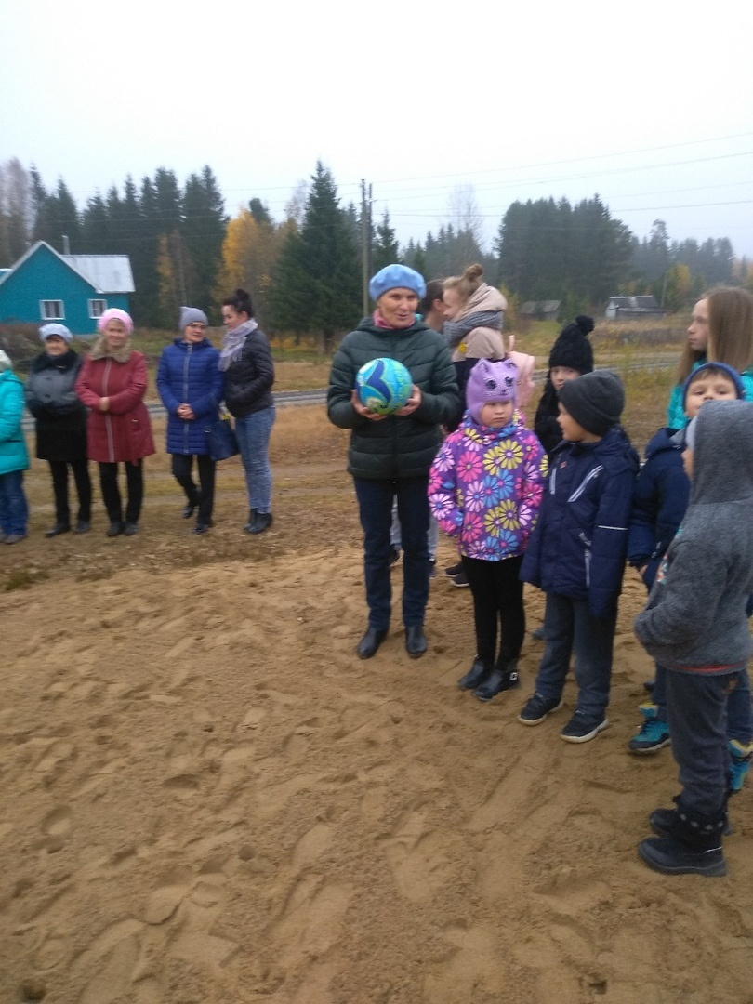
Открытие волейбольной площадки 11 октября 2019 г

Slide 34
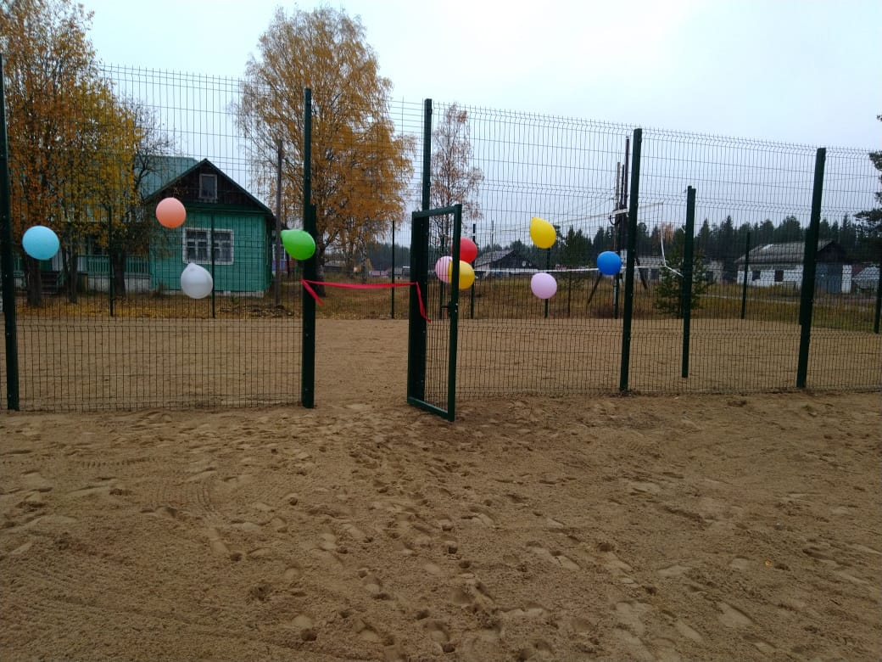

Slide 35
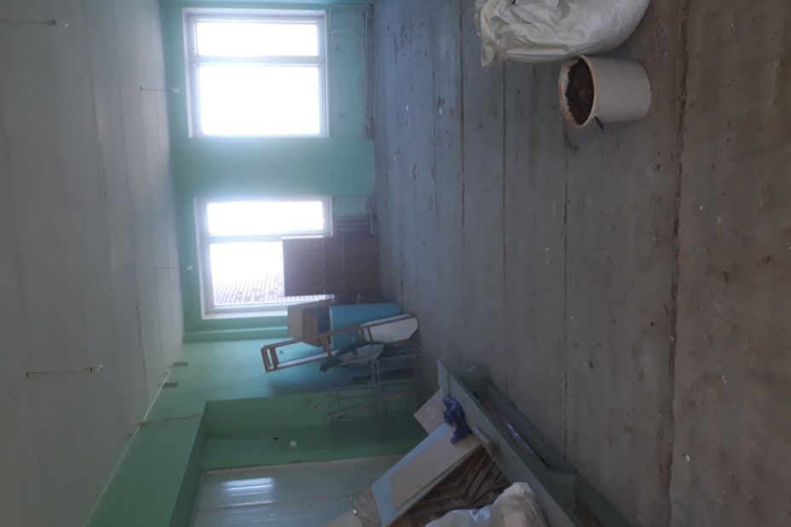
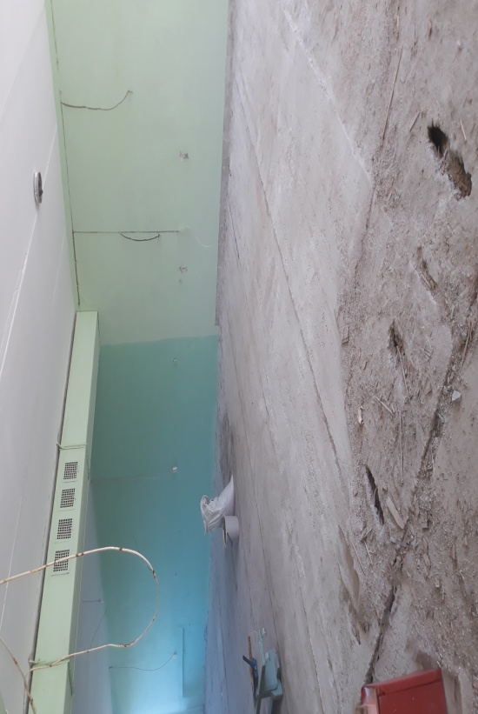
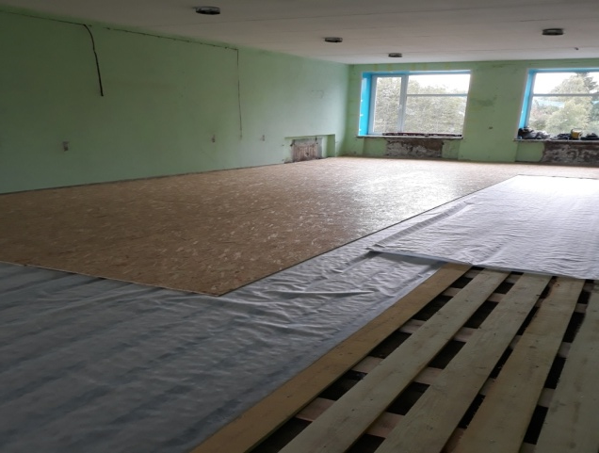
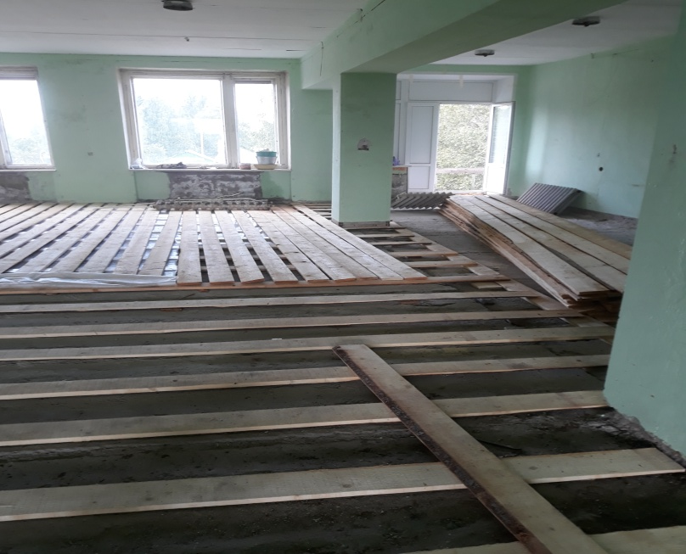
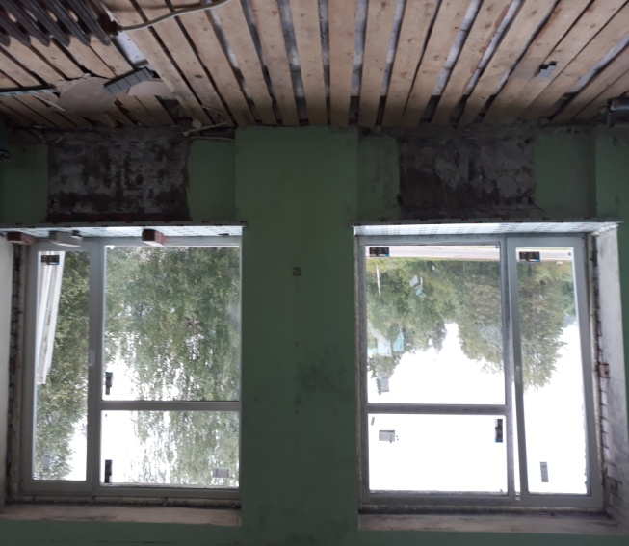
Горница была

Slide 36
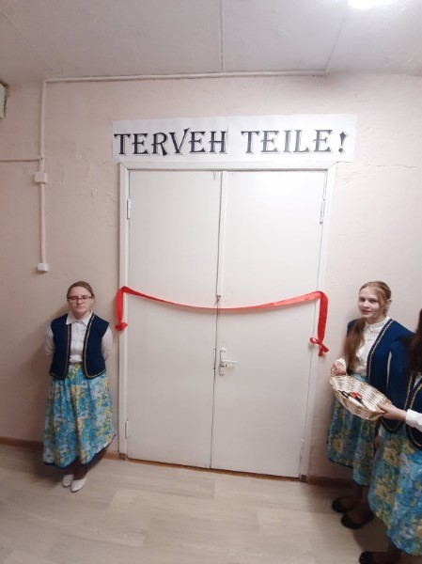
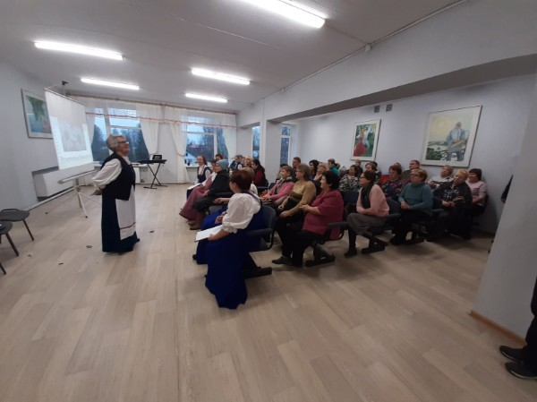
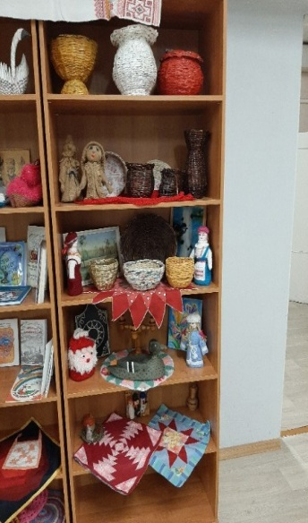
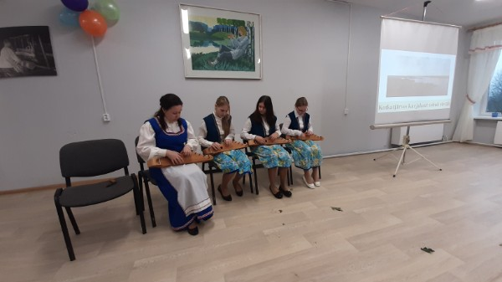
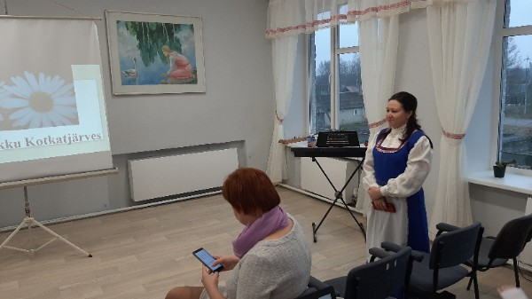
Горница стала

Slide 37
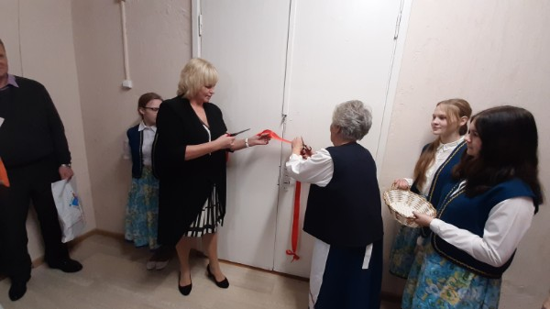
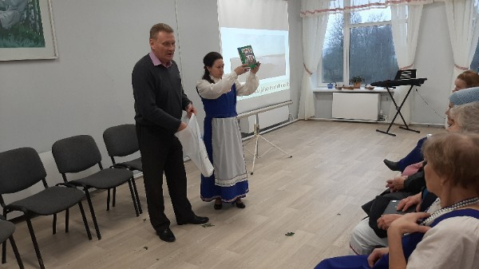
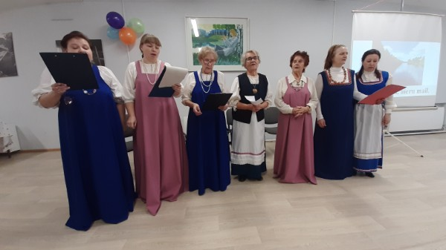
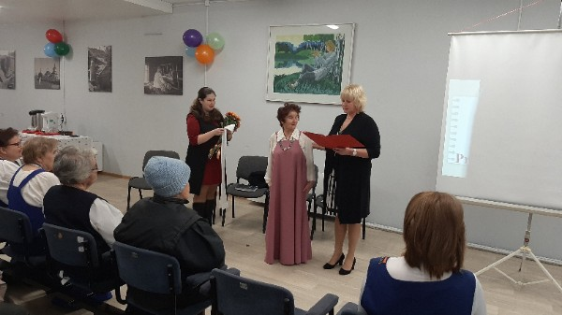
Торжественное открытие

Slide 38
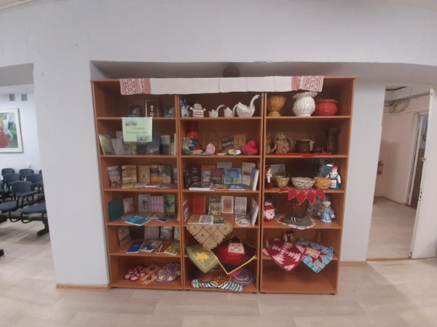
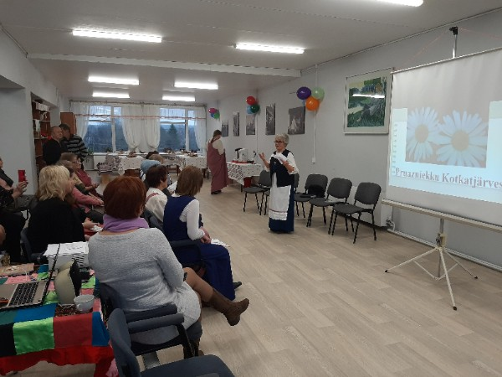
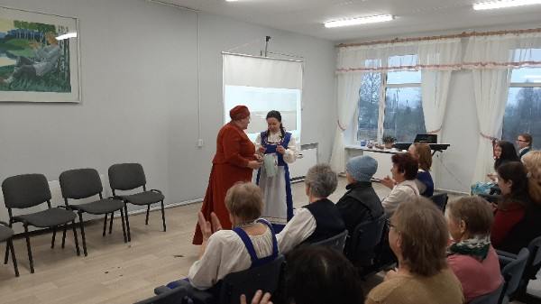

Slide 39

Работа администрации поселения и
Совета депутатов
Правотворческая деятельность
Разработано и принято Администрацией:
52 НПА (15 постановлений, 37 решений Совета
Советом Коткозерского сельского поселения
Проведено 9 сессий
Проведено собраний жителей - 10
Работа с населением
Прием граждан – 200
Выдано 32 различных справок
Входящих документов - 590
Исходящих документов - 300

Slide 40
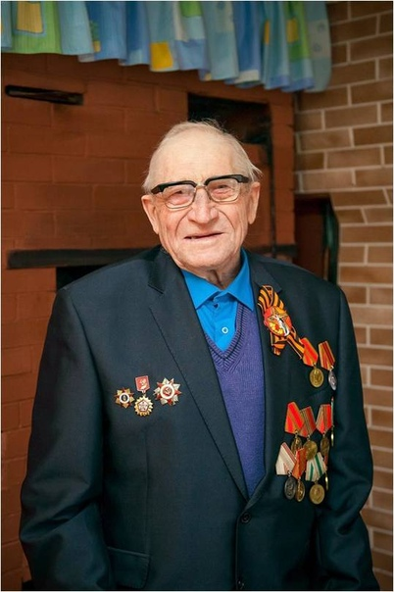
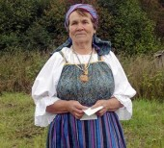
Почетный гражданин г. Олонца
Григорьев С.В.
Дубинина З.Т.

Slide 41
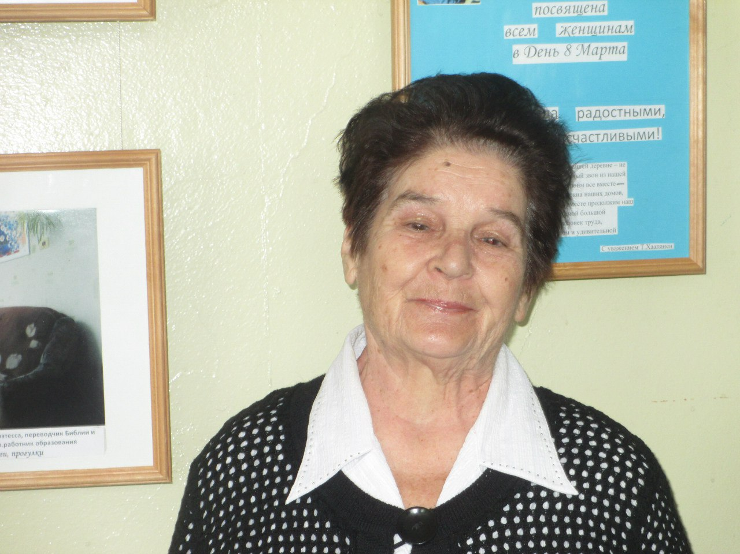
Почетный житель Коткозерского поселения

Slide 42
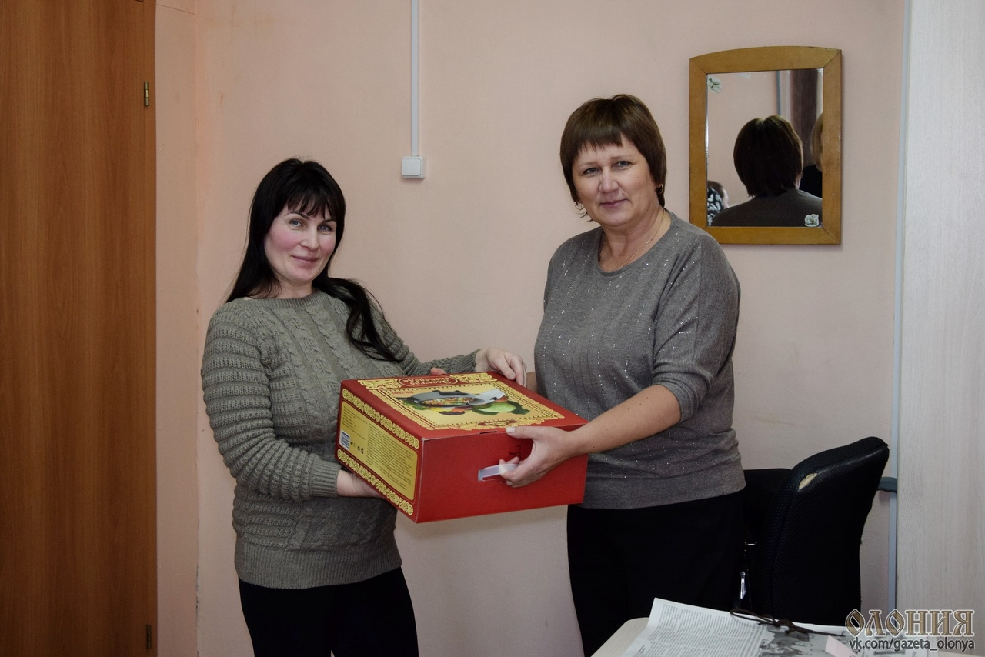
Помощь семье Григорьевой Н.В.
Недавно в большой семье состоялось радостное событие — переезд в просторную 3-комнатную квартиру площадью 59,2 кв. м, деньги на которую выделили из средств резервного фонда срочной помощи нуждающимся семьям с детьми при правительстве Республики Карелия, созданного по инициативе главы РК А.О. Парфенчикова..

Slide 43
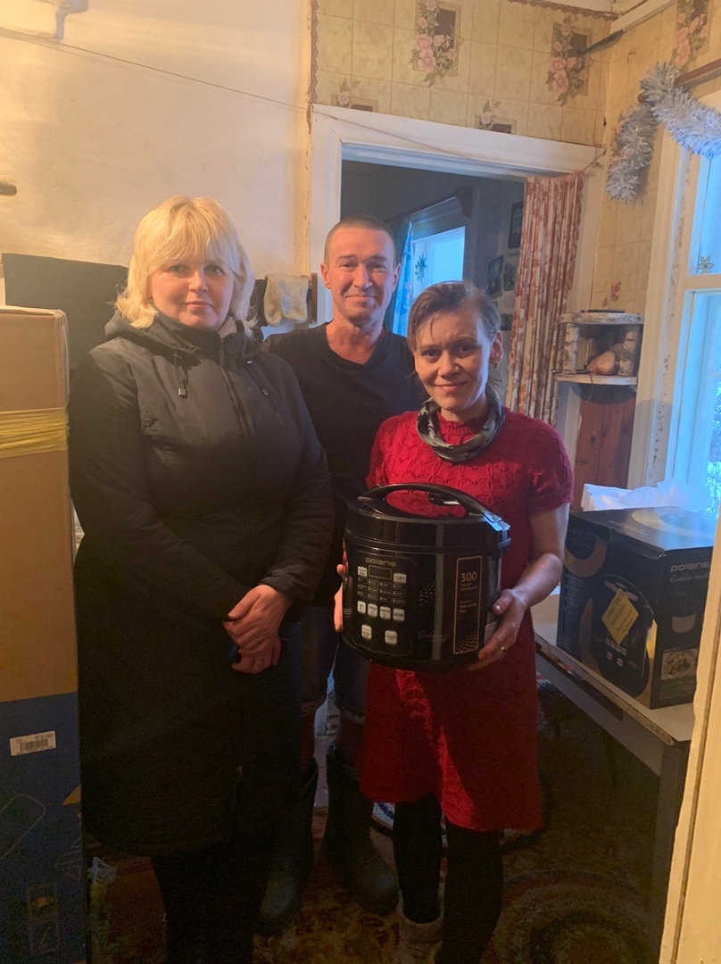
Проект реализован Уполномоченным по правам ребёнка, БФ «Доброе сердце» при участии Карельского фонда Поддержки Регионального Сотрудничества и Развития.
Набор бытовой техники ( холодильник, мультиварка и др) семье Гавриш К и И.

Slide 44
Проект реализован Уполномоченным по правам ребёнка, БФ «Доброе сердце» при участии Карельского фонда Поддержки Регионального Сотрудничества и Развития. Помощь семье Кочетковой Е. ( ремонт ванной комнаты: приобретение новой ванны, раковины, водонагревателя и косм. ремонт)

Slide 45
Юридические лица
ИП- 25
ООО-11
КФХ-1
Магазины-4

Slide 46
III. Приоритетные задачи на 2020 год.
1. Продолжить работы по благоустройству Коткозерского сельского поселения: создание семейного парка отдыха в д. Коткозеро, восстановление футбольного поля в п. Верхнеолонецкий, площадок для массового отдыха в д. Утозеро, п. Интерпоселок, благоустройства территории многоквартирных домов по ул. Школьная у д.4 и 6 и общественной территории.
2. Ремонт уличного освещения в п. Интерпосёлок.
3. Продолжить работы по ремонту автомобильных дорог местного значения.
4. Продолжить работы по ремонту здания МБУ « Коткозерский СДК», а именно ремонт кровли.
5. Участие в разработке Генерального плана и Правил землепользования и застройки в Коткозерском сельском поселении.
6. Участие и согласование проектно-сметной документации на реконструкцию КОС в д. Коткозеро.
7. Согласно Адресной инвестиционной программе Республики Карелия на 2018 год и на плановый период 2019 и 2020 годов в 2019 году планируется завершение работ по строительству уличной газораспределительной сети в Коткозерском СП (д. Гошкила, д. Торосозеро и д. Коткозеро).
8. Проведение юбилейных мероприятий, посвященных 500- летию Важеозерского монастыря, 100- летию Республики Карелия, 75 –летию Победы в ВОВ.

Slide 47
Администрация Коткозерского сельского поселения
благодарит всех,
кто с нами сотрудничал
в 2019 году

Slide 48
Спасибо за внимание!!!

